Slide 1
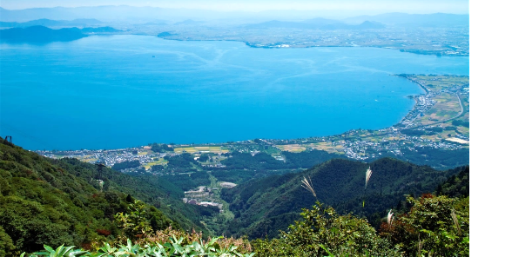
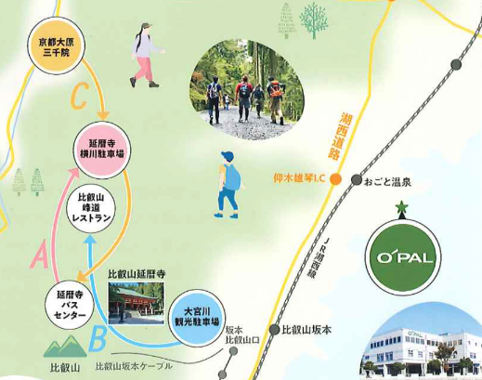
比叡山トレッキング7時間コース （難易度：ややむずかしい）
自 然
環 境
産 業
歴 史
文 化
経 済
京都北山方面から行者道を通り、比叡山延暦寺へ向かう本格的な7時間程度の比叡山トレッキングです。ガイドが同行し、びわ湖の源となる山々の自然と、比叡山延暦寺の歴史や伝承文化を学びます。「自然に学ぶ」「歴史を学ぶ」「協調性を育む」をねらいとする自然体験学習プログラムです。
比叡山延暦寺の歴史について調べてみる。
びわ湖の源となる比叡山とその歴史について調べてみる。
人と自然の繋がりについて考えてみる。
地域と現地の環境についての課題や取組について調べてみる。
比叡山で、歴史と自然に触れる。
仲間と協力しながら、比叡山トレッキングのゴールを目指す。
現地の方からお話を聞き、地域との違いを考える。
現地では課題解決のために、どんな取組を実施しているか聞いてみる。
環境保全について自分の意見をまとめる。
人と自然の繋がりについて調べてみる。
自分たちにできることを発表する。
実 施 場 所 | 比叡山
実 施 時 期 | 通年
対 象 | 小学生・中学生・高校生
所 要 時 間 | 7時間
人 数 | 最少催行30名～最大300名程度
持 ち 物 | 動きやすい服装（体操服など） 運動靴・帽子・手袋（軍手など） 飲み物・雨合羽・タオル・ 着替え（雨で濡れた場合に使用）
びわ湖の源となる山々で自然について学びます。
比叡山延暦寺の歴史や伝承文化を学びます。
C 7時間コース
9:30 大原（京都市）集合／出発準備 （安全指導・準備体操・トイレ）
10:00 出発／京都川側から 比叡山トレッキング開始
12:30 横川エリア到着 （昼休憩・トイレ休憩）
13:30 出発／横川～西塔～東塔エリア、
比叡山延暦寺拝観、自然観察
15:30 根本中堂到着、拝観
16:30 延暦寺バスセンターにて解散
（トイレ有）
約7時間 トレッキングは約5時間（約10Km）
比叡山延暦寺巡拝料が別途必要です。
足場の悪い道を歩行できない児童生徒はトレッキングに参加できません。
トレッキング参加が難しい児童生徒は、バス（ドライブウェイを利用）ゴール地点へ移動が可能です。
雨天荒天時の中止は、前日12:00段階での気象予報により判断いたします。
体験場所までの移動は貸切バスをおすすめします。
オーパルオプテックス株式会社 【住所】大津市雄琴5-265-1 【TEL】077-579-7111
受付時間：9:30～17:30（定休日：木曜日、1月～2月は水・木曜、夏季無休） 【URL】https://www.o-pal.com/

